Slide 1
Anomalies de pièces forgées utilisées par AREVA
Pourquoi des centrales nucléaires françaises sont à l’arrêt
Dominique Vignon

Slide 2
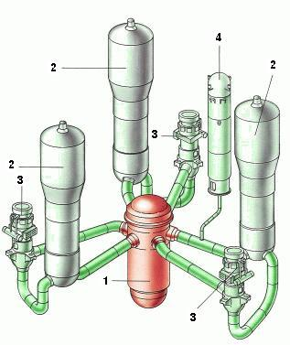
La chaudière nucléaire

Slide 3
Du couvercle de Flamanville au rééxamen de tous les dossiers de fabrication depuis quarante ans
Cuve de l’EPR Flamanville
Irrégularités
Creusot Forge
Autres composants forgés
Fonds primaires de générateurs de vapeur

Slide 4
Communiqué ASN à la suite d’inspections initiées par celles-ci–
Cuve Flamanville 3 EPR - 8 avril 2015
Les essais réalisés à ce stade mettent en lumière un défaut de maîtrise de la qualité des fabrications, ayant un impact sur les caractéristiques mécaniques des matériaux
Areva doit justifier que les phénomènes en cause sur les calottes du couvercle et du fond de la cuve du réacteur EPR de Flamanville sont bien identifiés et maîtrisés
L’ASN se prononcera sur le programme d’essais, contrôlera sa bonne réalisation et instruira le dossier que présentera AREVA pour démontrer la résistance de la cuve du réacteur EPR de Flamanville

Slide 5
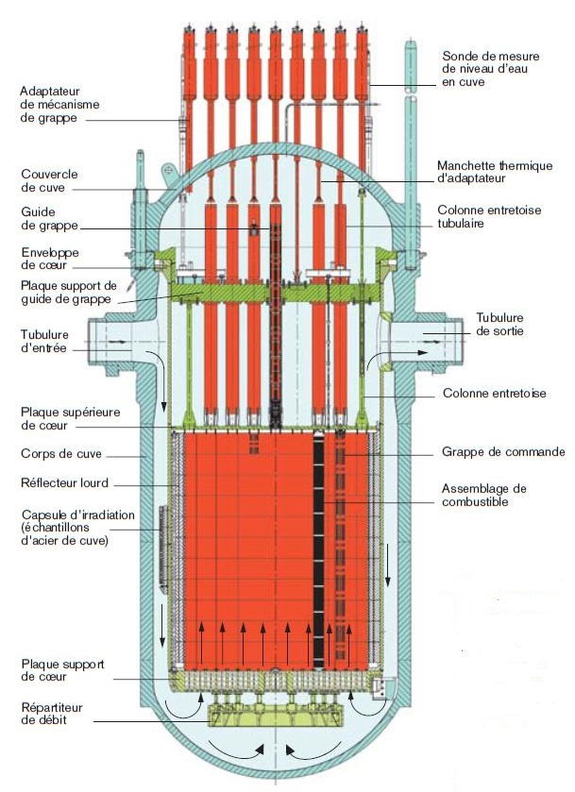
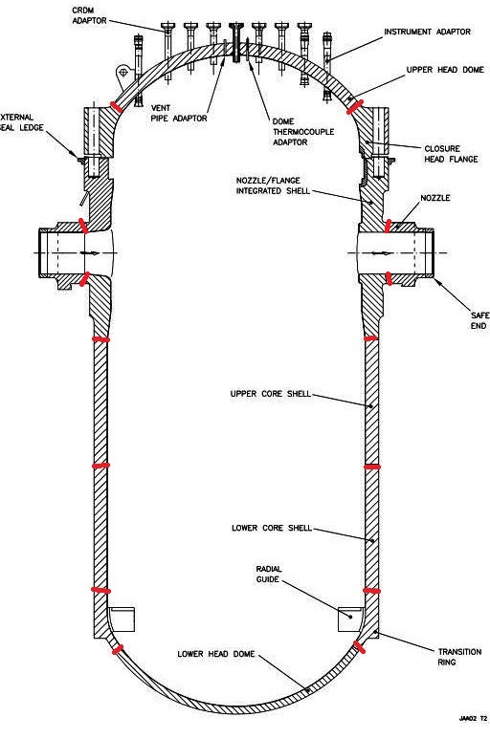
La cuve
250 mm
10,53 m
176 Mpa abs
250 mm
4,87 m
150 mm

Slide 6
Caractéristiques
Pression de calcul : 17,6 MPa abs.
Pression de fonctionnement : 15,5 MpPa abs.
Température branche chaude : 328,1 °C
Température branche froide : 295,5 °C
Diamètre interne en partie courante : 4 870 mm
Hauteur de la partie inférieure : 10 532,5 mm

Slide 7
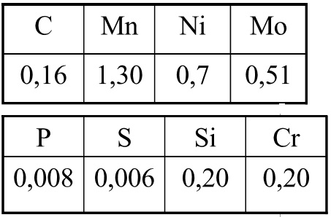
Caractéristiques
Matériau : 16MND5 (ASTM A508 Cl.3)
Concilier résistance et ténacité
250 mm
H : 10,53 m
250 mm
D:4,87 m
Pression de calcul : 17,6 MPa abs.
Pression de fonctionnement : 15,5 MPa abs.
Température branche chaude : 328,1 °C
Température branche froide : 295,5 °C
150 mm

Slide 8
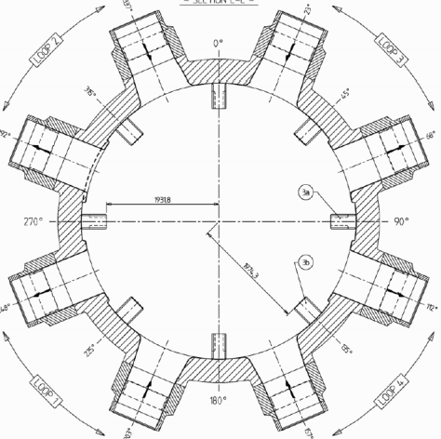
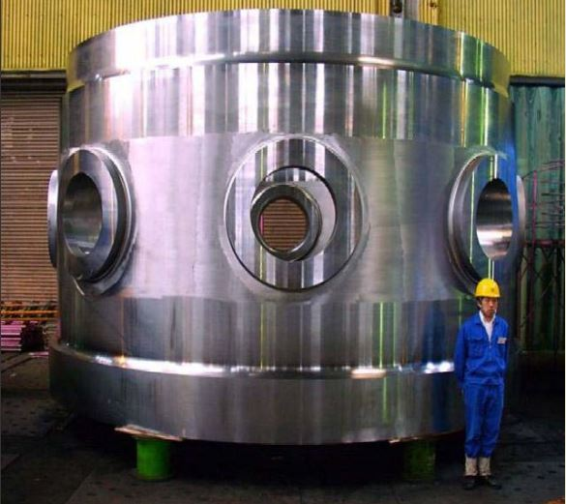
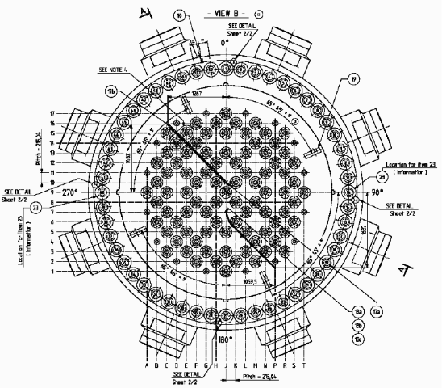
Quelques détails

Slide 9
Les critères
Arrêté ESPN (décembre 2005)
    > 60 J à 0°C si résistance à la traction > 600 Mpa
Cuve Flamanville soumise à l’ESPN
    Guides d’application ESPN postérieurs à la fabrication
Essais mécaniques dans des zones représentatives (Nine Mile Point – US EPR)
Résilience 36 J <R< 64 J Moyenne 52 J
Carbone au centre : 0,30 % pour une valeur visée de 0,22 %
Les caractéristiques en peau vraisemblablement > ESPN
Toutes les caractéristiques vraisemblablement > RCCM

Slide 10
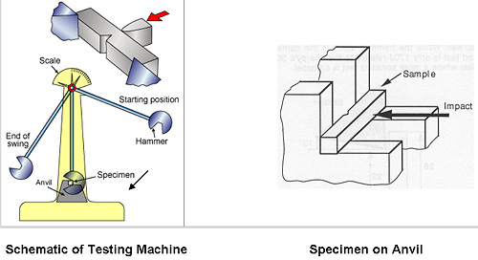
Energie absorbée
Charpy V notch test

Slide 11
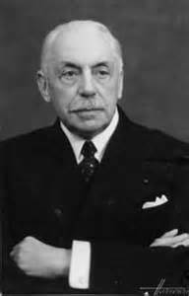
Energie absorbée
Charpy V notch test

Slide 12
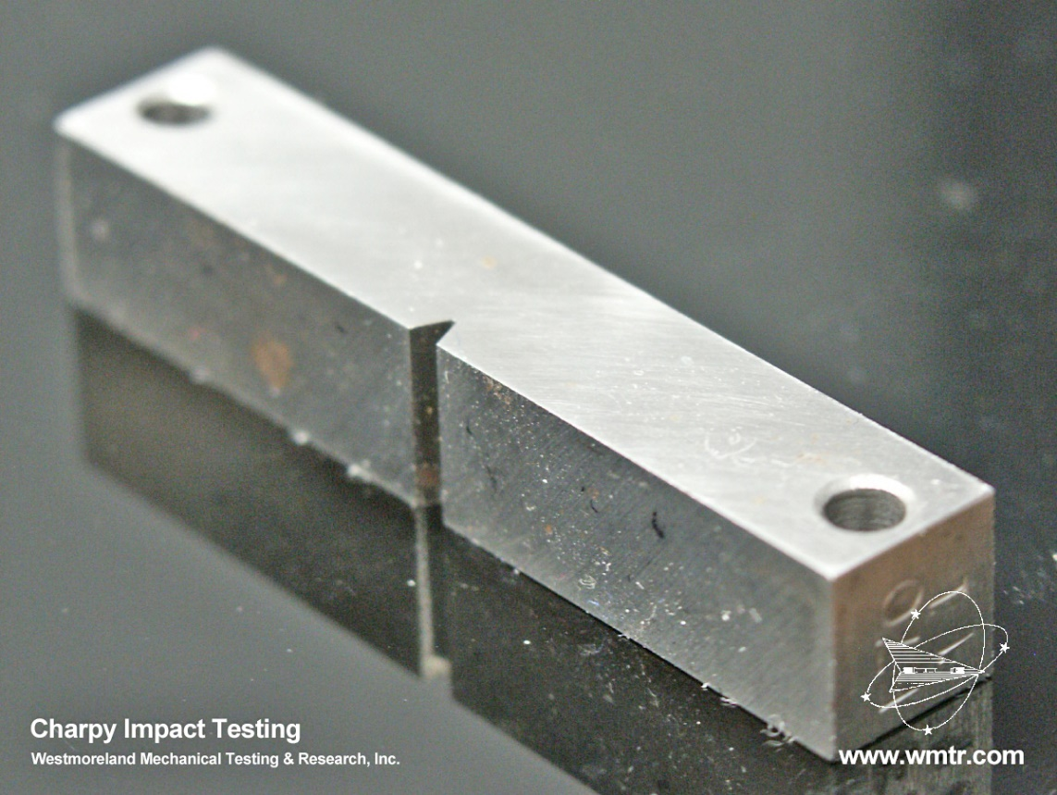
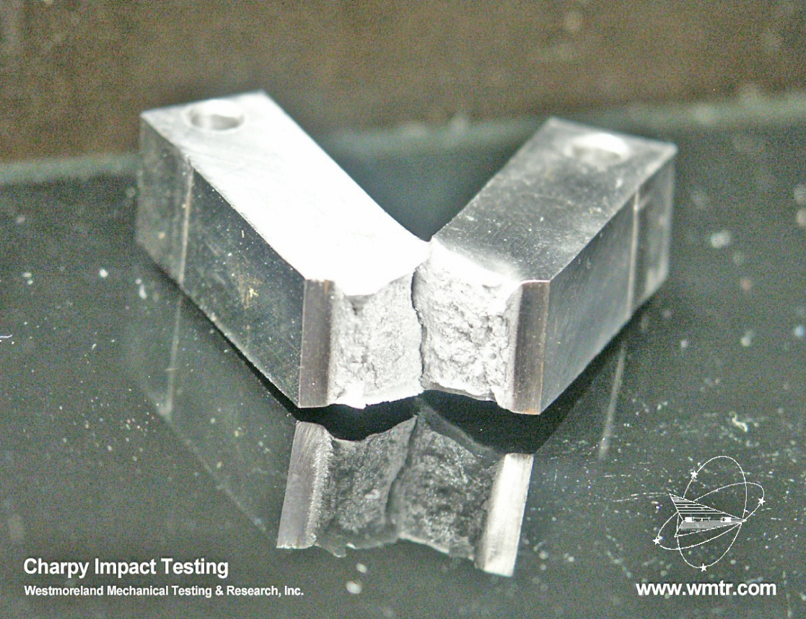
Eprouvettes

Slide 13
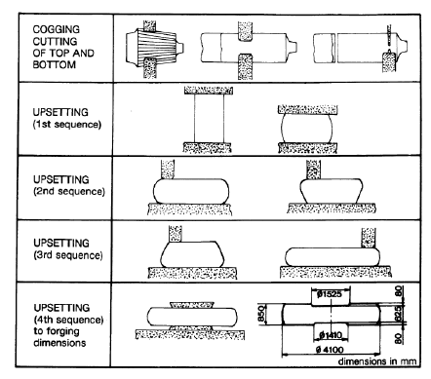
Les opérations de forge

Slide 14
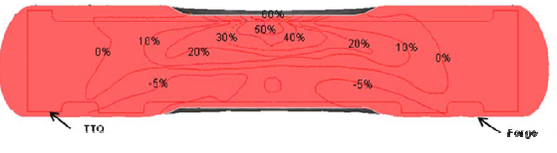

Les pièces ne peuvent pas être homogènes
Mesuré
14

Slide 15
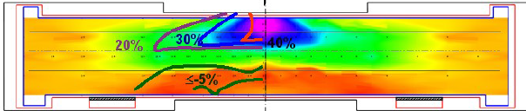
Les pièces ne peuvent pas être homogènes
Calculé
Académie des Technologies
13 mai 2015
15

Slide 16


Slide 17
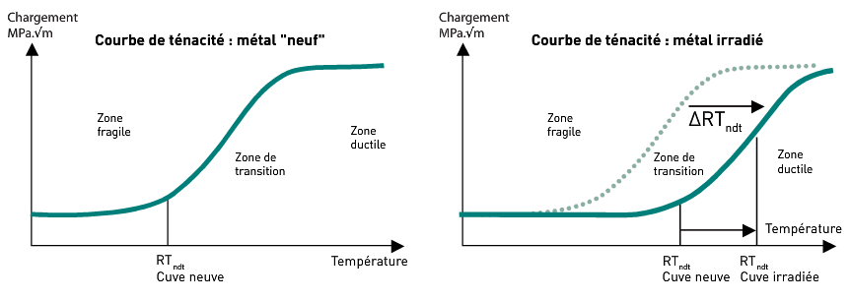

Slide 18
Choc froid et sûreté
Accident hors dimensionnement
Initiateurs:
    Injection de sécurité
    Rupture de ligne vapeur (SLB)
Aggravants
    Irradiation
Atténuation
    Dilution
Les critères

Slide 19
Les critères
Arrêté ESPN (décembre 2005)
    > 60 J à 0°C si résistance à la traction > 600 Mpa
ASME et RCCM
    Pas d’exigence à 0°C
    Critère pour 90°F
    Correspondrait à ~40 J à 0°C
Cuve Flamanville soumise à l’ESPN
    Guides d’application ESPN postérieurs à la fabrication

Slide 20
La situation
Essais mécaniques dans des zones représentatives (Nine Mile Point – US EPR)
résilience 36 J <R< 64 J Moyenne 52 J
Carbone au centre : 0,30 % pour une valeur visée de 0,22 %
Les caractéristiques en peau vraisemblablement > ESPN
Toutes les caractéristiques vraisemblablement > RCCM

Slide 21
Méthodologie d’analyse du risque de rupture
Sollicitations | Défauts | Matériau
Choc thermiques les plus sévères ? | Etat de santé de l’équipement ? | Propriété mécaniques de l’acier ?
Réexamen des sollicitations pour la localisation concernée par l’anomalie | Réexamen des contrôle de fin de fabrication Contrôles in situ non destructifs | Pas de biopsie possible Mesures in situ non destructrice de la teneur en Carbone
Selon localisation : Chocs « chaud » Chocs « froid » | Etude sur la base du défaut de référence postulée | Essais sur pièces sacrificielles représentatives
Méthodologie d’analyse approuvée – Dossier justificatif remis fin décembre 2016
Au moins six mois d’instruction post-dépôt du rapport

Slide 22
Extension de la revue de sûreté
Cuve de l’EPR Flamanville
Irrégularités
Creusot Forge
Autres composants forgés
Fonds primaires de générateurs de vapeur

Slide 23
Historique de la forge
1984 – Faillite Creusot Loire
    Reprise de la forge par Arcelor
    Transfert au sein du groupe Arcelor à Industeel
2003 – Cession à France-Essor (Michel-Yves Bolloré)
Fin 2006 – Cession à Areva

Slide 24
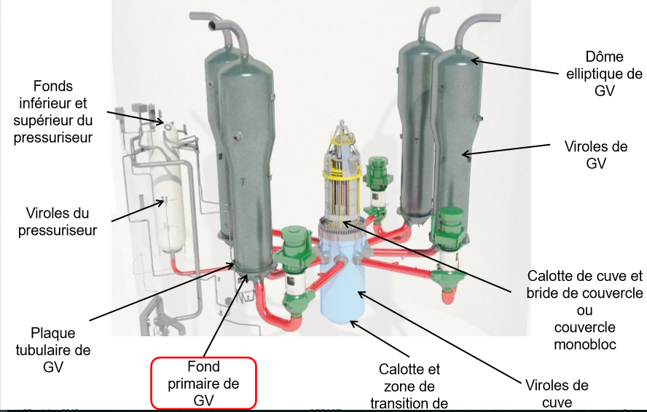
Examen à la demande de l’ASN de tous les composants forgés

Slide 25
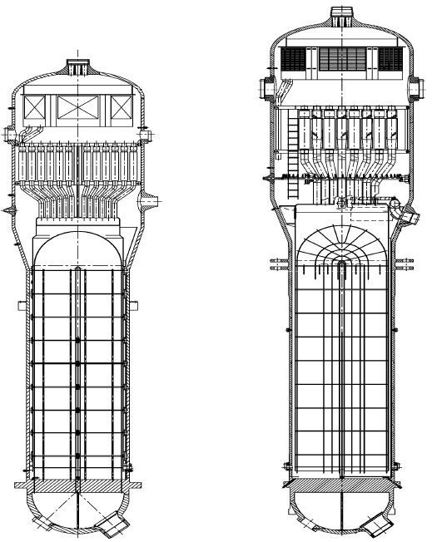
N4
EPR
10,0 MPa
D : 5,20 m
490 t
D : 3,90 m
E : 690 mm
17,6 MPa

Slide 26
Fonds primaires de générateurs de vapeur
Concentration en carbone particulièrement élevée sur les fonds primaires fabriqués par Japan Casting & Forging Corporation (JCFC) ( 12 réacteurs)
Nécessité de réaliser des contrôles complémentaires sur ces douze réacteurs
  Contrôles réalisés sur sept réacteurs à l’occasion des arrêts programmés
  Prescription ASN du 18 octobre : contrôle des cinq autres réacteurs sous 3 mois
Objectif des contrôles : vérifier que le dossier générique est enveloppe
  localiser précisément (contrôles non destructifs) la zone présentant une concentration en carbone importante.
  Vérification que les fonds ne présentent pas de défauts (fissures notamment) susceptibles de conduire à une rupture de la pièce (ultrasons)
Avis IRSN 30/2016 : dossier générique satisfaisant
Communiqué ASN 05/12/2016
  EDF peut demander les autorisations de redémarrage spécifiques
  Attente dossiers Réacteurs Civaux

Slide 27
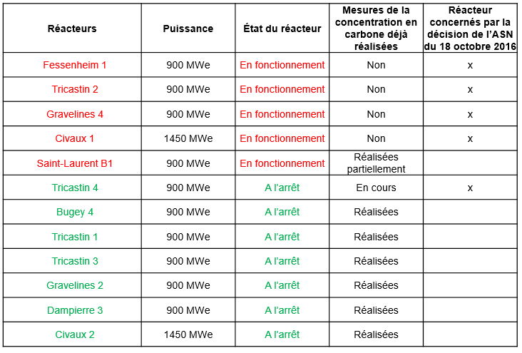
Décision du 18 octobre – Fonds JCFC

Slide 28
Arguments d’acceptation
Aucun défaut dans les pièces
Chocs froids ou chauds très limités
Introduction de l’étude d’un choc froid théorique
  passage d’un bouchon d’eau froide résultant de l’injection d’eau de refroidissement des joints de pompes primaires en état d’arrêt à froid
  redémarrage inopportun d’une pompe primaire à la suite et défaillance de la régulation du système de refroidissement à l’arrêt
Mesures compensatoires
Dossier générique à établir pour Civaux 1 et 2

Slide 29
Mesures compensatoires
la vitesse de refroidissement du fluide primaire doit être inférieure à 14 °C/h jusqu’à l’arrêt de la dernière pompe primaire
en conduite normale, dès qu’une pompe primaire est arrêtée, débrochage du moteur pour se prémunir d’une remise en service inappropriée
après arrêt de la dernière pompe primaire, la pression sera amenée à une valeur inférieure ou égale à 7 bar dans les plus brefs délais compatibles avec les contraintes d’exploitation

Slide 30
Extension de la revue de sûreté
Cuve de l’EPR Flamanville
Irrégularités
Creusot Forge
Autres composants forgés
Fonds primaires de générateurs de vapeur

Slide 31
Irrégularités Forge du Creusot
2015 : Demande de l’ASN de lancer un examen approfondi des pratiques passées au Creusot
Audit réalisé considéré insuffisant par l’ASN
2016 : Nouveaux examens lancés par AREVA
  Avril : Mise en évidence d’irrégularités dans des dossiers barrés
  Juillet : Mise en évidence d’irrégularités dans des dossiers non barrés
  Septembre : lancement d’un examen complet de tous les dossiers nucléaires

Slide 32
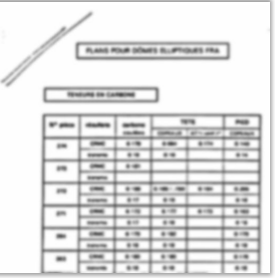
L’étendue des irrégularités
87 cas déclarés à l’ASN sur 24 réacteurs en exploitation et 1 sur un équipement en cours de fabrication
  dont 23 cas présentent des enjeux de sûreté
EPR de Flamanville 3 : ‒ 20 cas déclarés à l’ASN ‒ dont 1 cas sur le couvercle de la cuve
4 colis de transport de combustible
Autres pièces livrées à l’étranger

Slide 33
Etendue des irrégularités (suite)
Dossiers contenant des documents non produits dans le dossier final de fabrication («dossiers barrés »)
  Procès-verbaux avec des valeurs erronées ou traçant des opérations de fabrication ne figurant pas dans le dossier final
  Il y a aussi des irrégularités dans des dossiers non barrés
Interviews de collaborateurs anciens et passés confirmant des pratiques non conformes aux règles d’assurance qualité
  valeurs « ajustées »
  préchauffage des éprouvettes Pellini (détermination de la températue de transition)
  défaut de traçabilité des paramètres de forge (valeur visée consignée à la place de la valeur réelle)

Slide 34
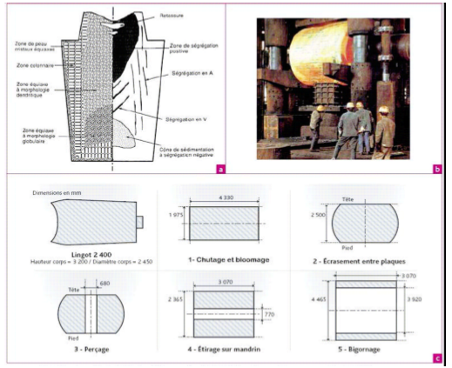
Le forgeage d’un lingot creux

Slide 35
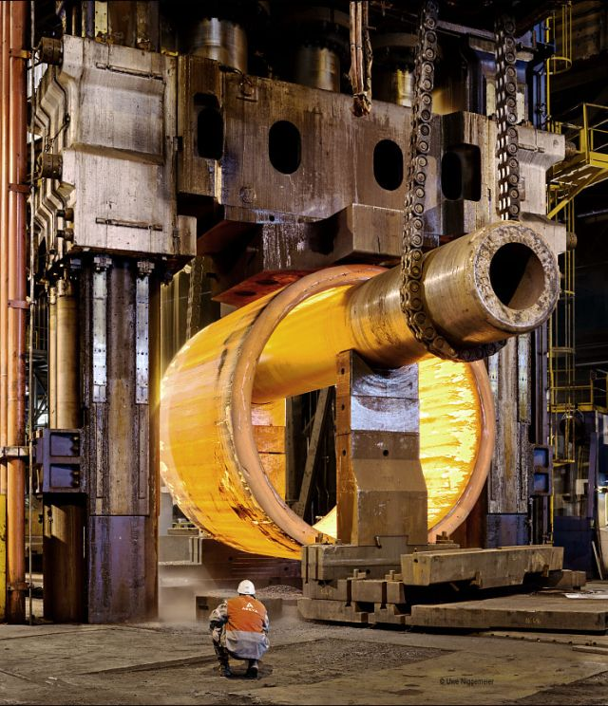


Slide 36
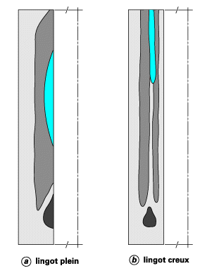

Ségrégations Lingot creux ou plein

Slide 37
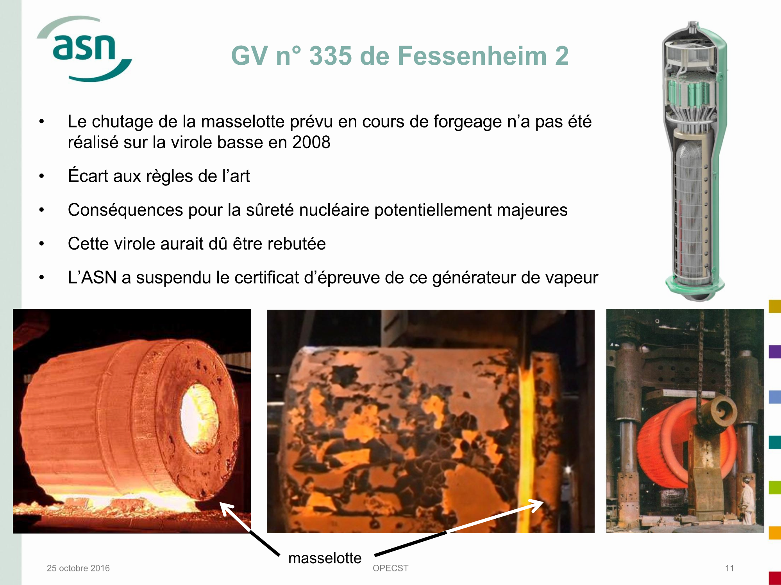

Slide 38
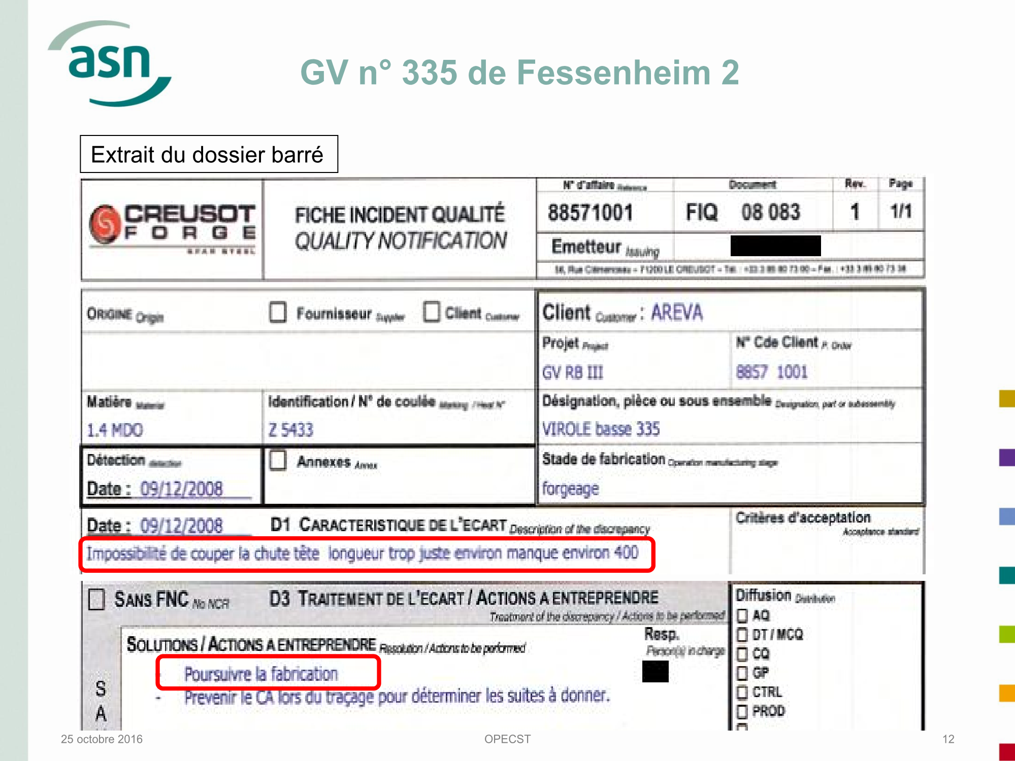

Slide 39
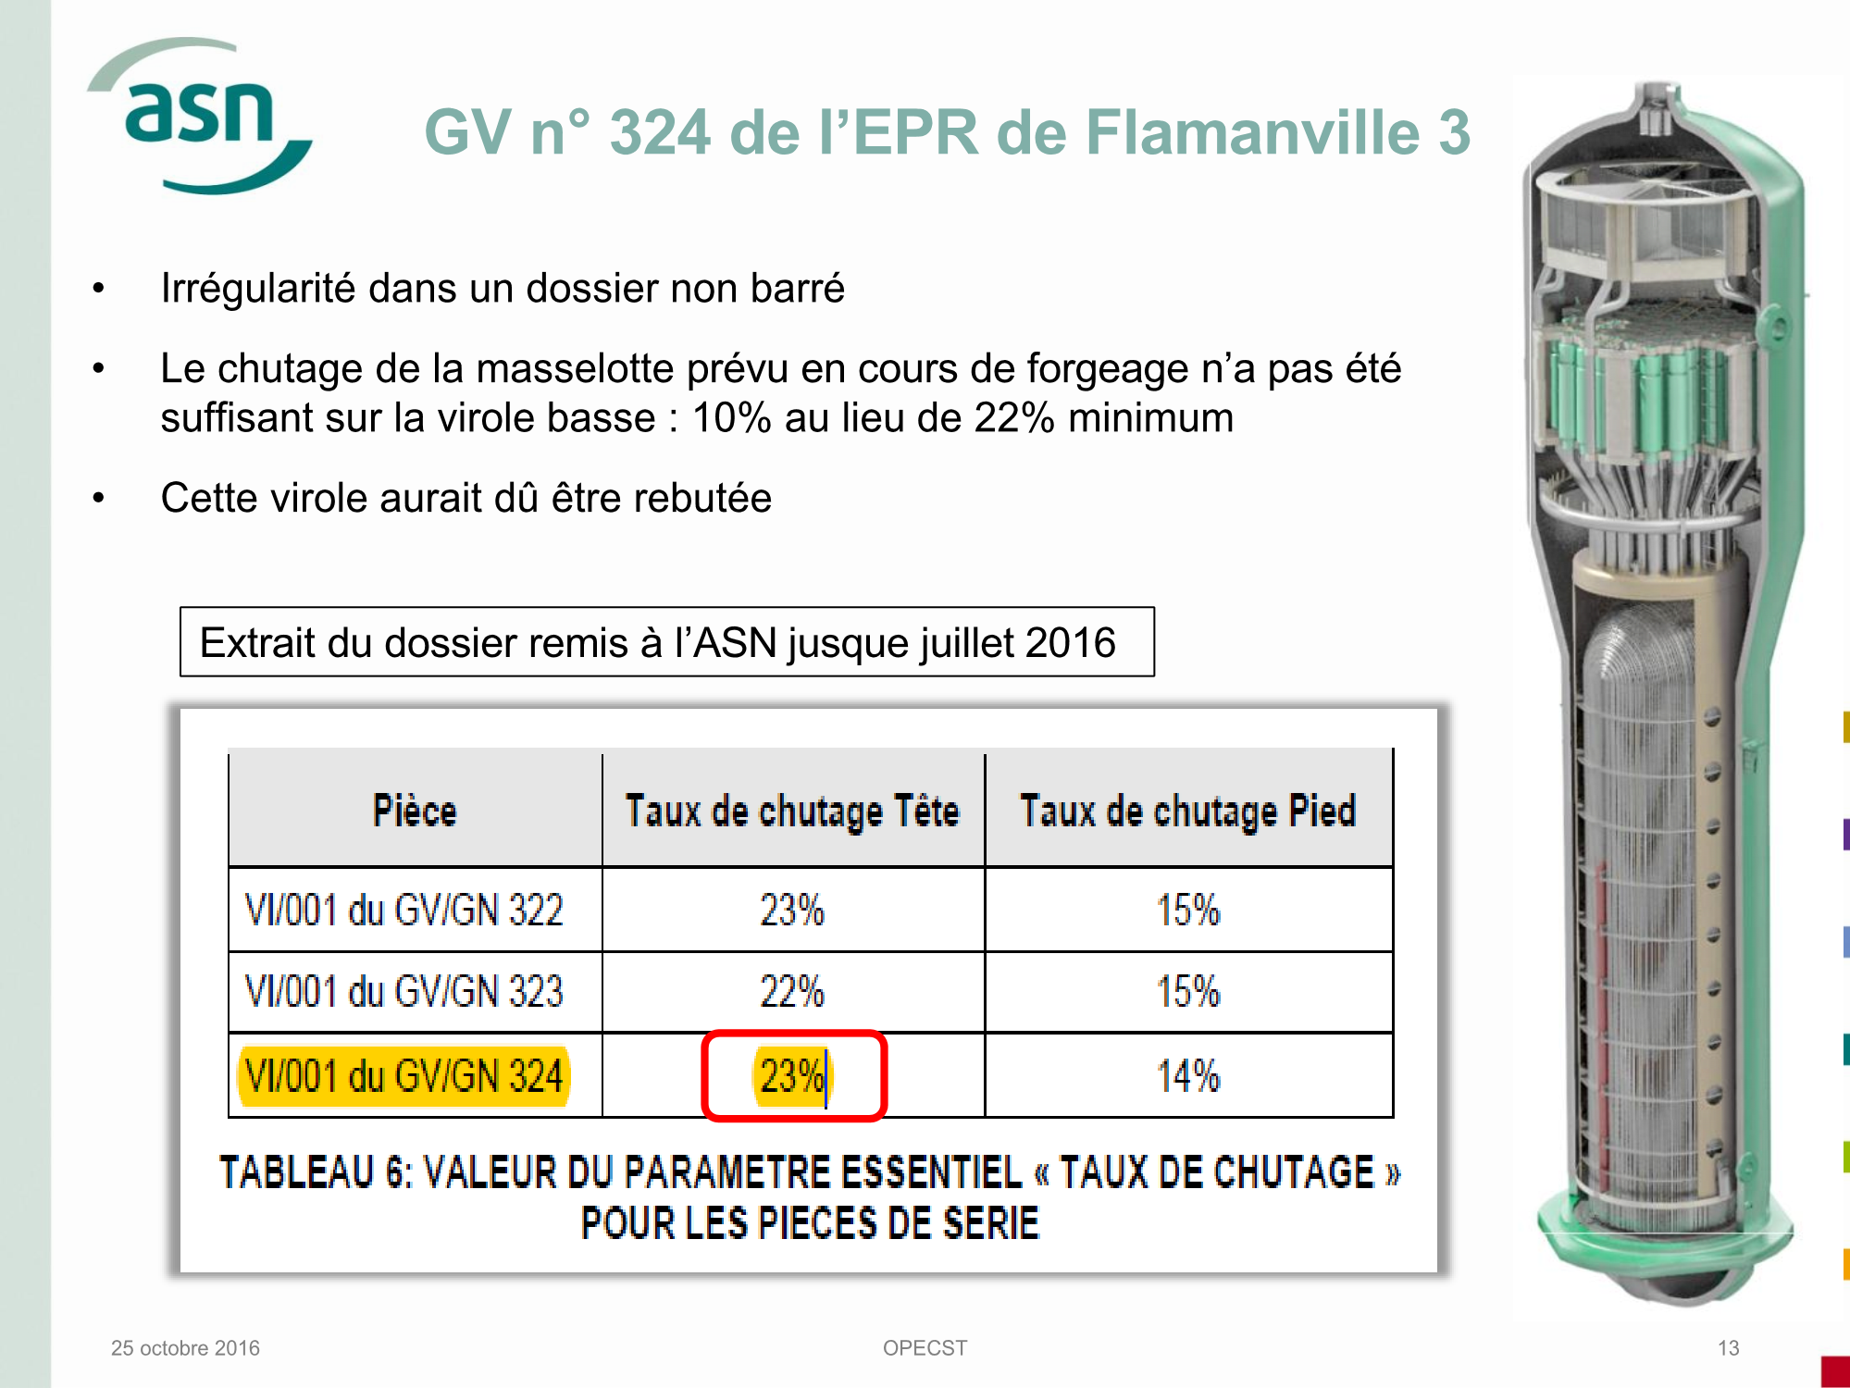

Slide 40
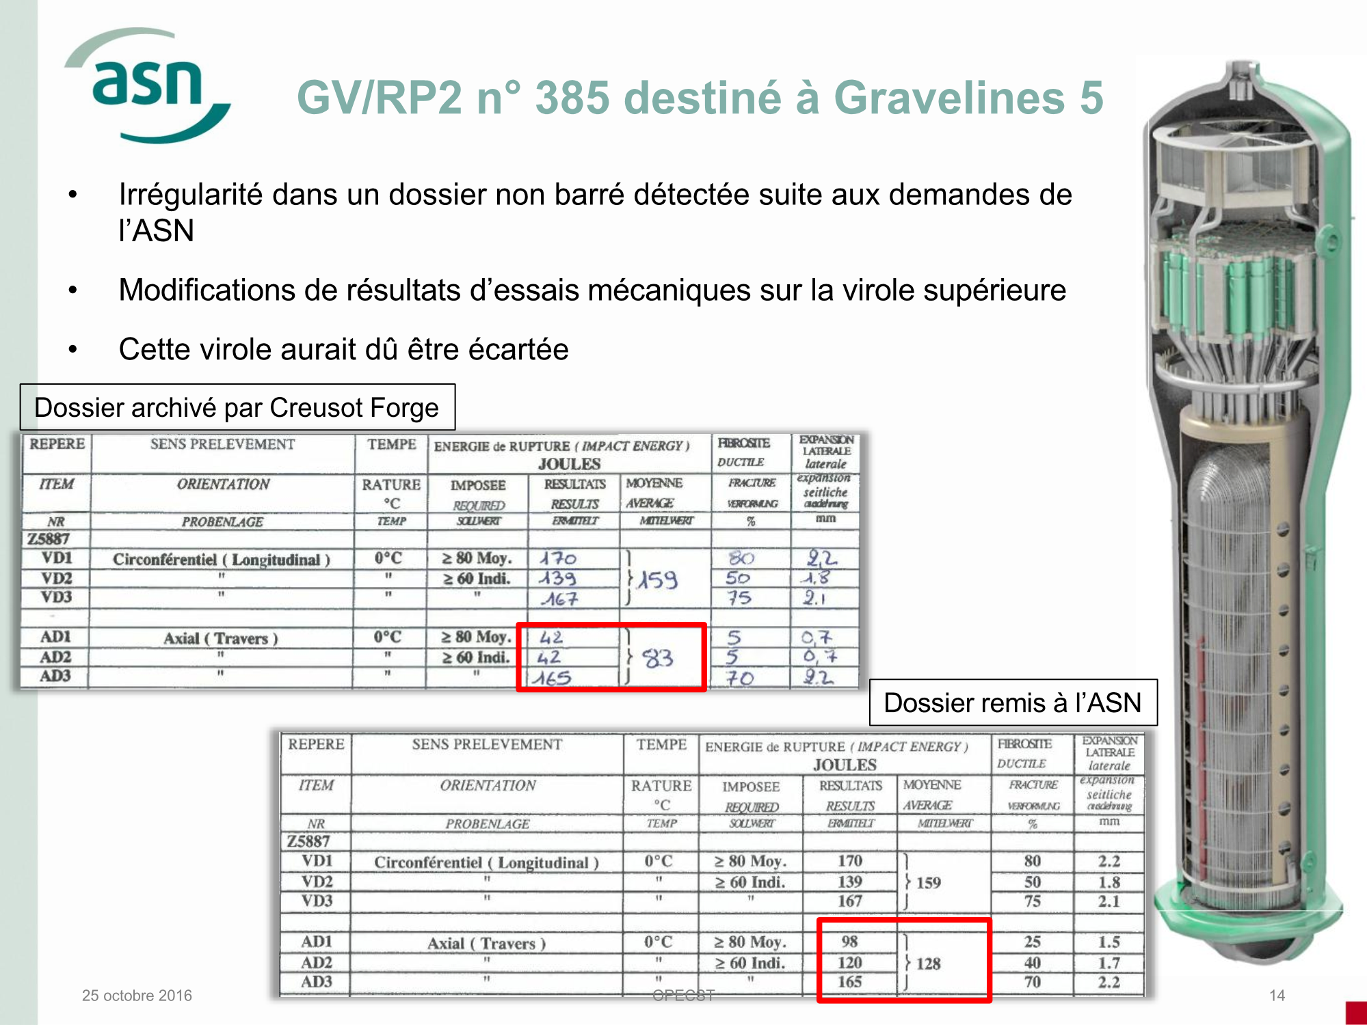

Slide 41
Situation en juin 2016
Pas de bornage du début de l’existence de cette situation
Aucun dossier barré trouvé depuis la réorganisation de juillet 2012 (confirmé par examen des dossiers)
Identification de tous les dossiers barrés en cours: 9250 dossiers examinés ( Creusot + Archives)
      428 dossiers « barrés » dont 269 pour des pièces nucléaires
      228 dossiers concernant pièces sur installations nucléaires en fonctionnement ou en construction
      Reste à examiner: dossiers pièces de fonderie avant 2003 (Industeel)
      Echantillonnage sur dossiers « non barrés »
Tous les dossiers barrés ou non vont être repris

Slide 42
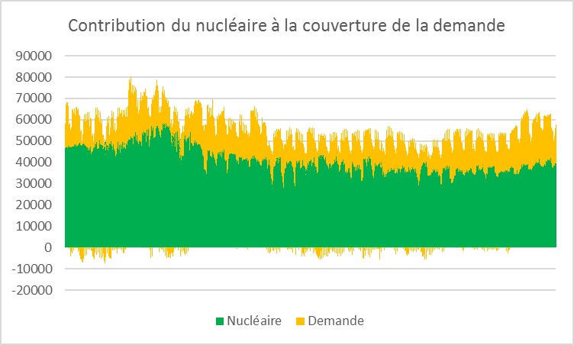
Production d’électricité jusqu’au 30 octobre 2016
88 571 MW
~ 58 000 MW
60 150 MW
~40 000 MW
15/10/2015
31/12/2015
30/10/2015

Slide 43
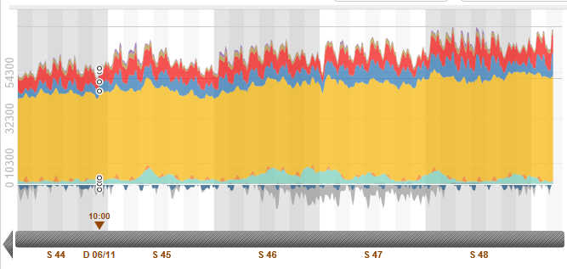
Production d’électricité en novembre et décembre 2016
50 MW
39 MW
1er novembre
6 décembre

Slide 44
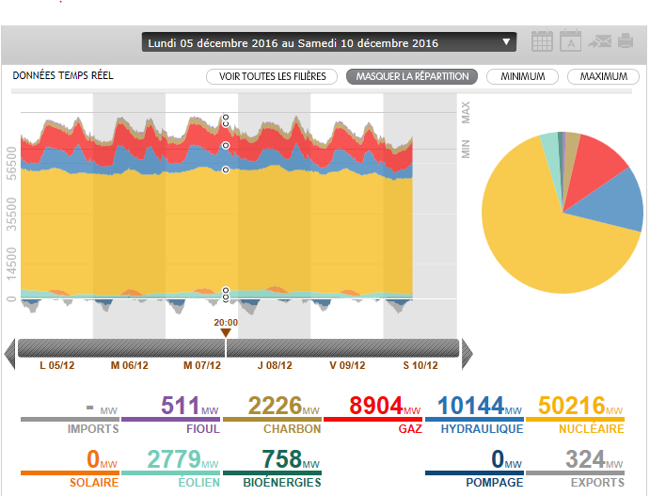
Semaine du 5 au 10 décembre

Slide 45
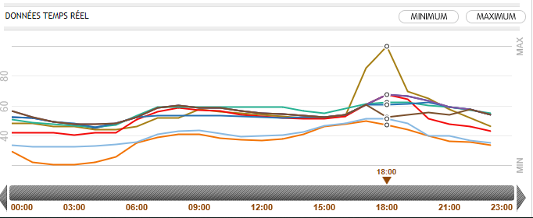
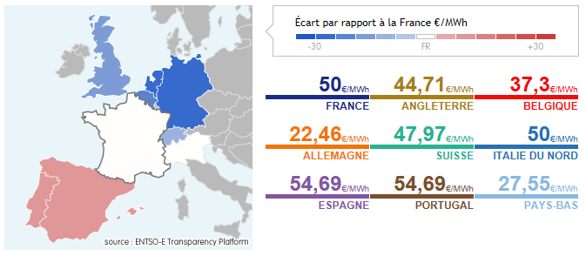
Prix le 8 décembre 2016

Slide 46
Offre Accès Régulé Energie Nucléaire Historique (ARENH)
Offre premier semestre 2017
  Le Gouvernement a maintenu le prix de 42 €/MWh
Souscrit : 40,75 TWh
  Max. annuel : 100 TWh
Il n’y a pas eu de souscription les précédents semestres

Slide 47
Le message de l’Autorité de sûreté
La situation est devenue, en effet, très préoccupante. D'où la nécessité d'agir avec calme et rigueur. Une anomalie générique a été identifiée sur les générateurs de vapeur, entraînant une procédure de contrôle de grande ampleur.
Ce n'est pas une première: au début des années 1990, une corrosion de tous les couvercles des réacteurs en activité avait été identifiée. À l'époque, EDF avait pu gérer la situation en remplaçant peu à peu tous les couvercles.
En 2013, dans le cadre de la préparation du projet de loi sur la transition énergétique, j'avais averti de la nécessité de pouvoir se passer à intervalles réguliers de 5 à 1 0 réacteurs, car des problèmes génériques pouvaient être découverts. (…).

